Slide 1
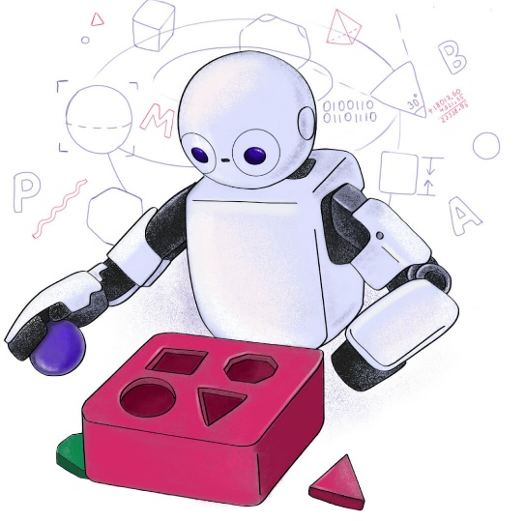

T320 - Introdução ao Aprendizado de Máquina II: Classificação (Parte IV)
Felipe Augusto Pereira de Figueiredo
felipe.figueiredo@inatel.br

Slide 2
Recapitulando

Slide 4
Tarefas
Quiz: “T320 - Quiz - Classificação (Parte IV)” que se encontra no MS Teams.
Exercício Prático: Laboratório #4.
Pode ser baixado do MS Teams ou do GitHub.
Pode ser respondido através do link acima (na nuvem) ou localmente.
Instruções para resolução e entrega dos laboratórios.
Atividades podem ser feitas em grupo, mas as entregas devem ser individuais.
Notes:
Laboratório #4: https://mybinder.org/v2/gh/zz4fap/t320_aprendizado_de_maquina/main?filepath=labs%2FLaboratorio4.ipynb

Slide 5
Obrigado!

